Slide 1
ГОУ «ТСВУ» Научно-практическая конференция обучающихся Доклад на тему: «Прожиточный минимум и минимальная зарплата в 2019 году в странах СНГ»
Выполнил: суворовец 9Б класса
Рылов Ян
Руководитель: Е.А. Гавриловчук

Slide 2
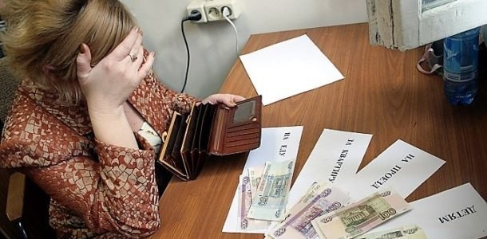
В связи с наступлением очередного года многие интересуются, как изменится прожиточный минимум и минимальная зарплата. Эти показатели напрямую влияют на качество жизни людей.
Так, например, МРОТ и прожиточный минимум являются базовыми цифрами для расчета социальных выплат, налогов и штрафов.

Slide 3
Россия
В России с конца 2017-го действует закон, по которому прожиточный минимум на очередной год устанавливается на уровне мин. заработной платы за II квартал предыдущего.
В планах Госдумы МРОТ в 2019 году поднять таким образом, чтобы он уравнялся с прожиточным минимумом

Slide 4
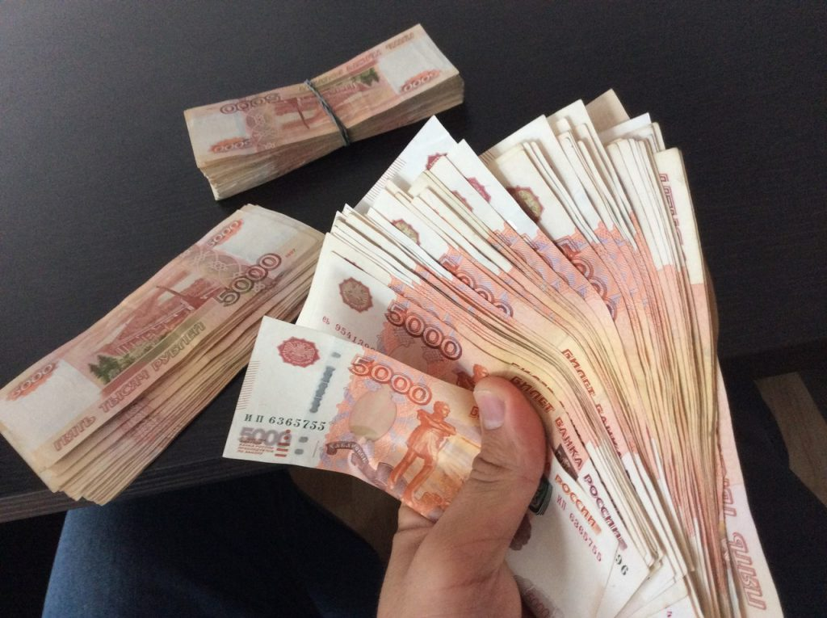
Напомним!!!!!
на данный момент первый показатель равен 9489 руб., что составляет 85% прожиточного минимума, то есть с нового, 2019 года обе цифры будут равны где-то 11164 руб., если данные по минимальной потребительской корзине не изменятся.
Что, очевидно, маловероятно. Естественно, ждать конкретных данных раньше подведения финансовых итогов второго квартала 2018 года по вопросу установки уровня прожиточного минимума на 2019-й, преждевременно к содержанию.

Slide 5
Украина
Как указано в документе «Бюджетная резолюция», который принят Кабмином в середине 2017 года и охватывающий период с 2018 по 2020 год, прожиточный минимум в 2019-м будет составлять 1555 - 2106 грн., если, разумеется, к тому времени не произойдет каких-то значительных финансовых изменений в государстве, например, резкого обвала курса валют и т.д.
Мин. зарплата должна будет находиться на уровне 4173 грн., а показатели средней примерно равны 9540 грн.
Данные базируются на
заложенных 4% роста ВВП при дефиците госбюджета не более чем в 2,3%,
и курсе доллара, не выше 28,10 грн.

Slide 6
Самой «дорогой» категорией, традиционно, объявлены дети в возрасте от 6 до 8 лет (2106 грн.), а самой «обделенной» – утратившие трудоспособность лица (1555 грн.).
На детей до 6 лет расчет идет, исходя из 1626 грн., а для трудоспособных лиц – из 1996 грн.
Как всегда, цифры эти – совершенно оторваны от реальности, как и вызывает сомнения заложенный в прогноз рост ВВП.
Источник: https://2019god.net/novosti/prozhitochnyj-minimum-i-minimalnaya-zarplata-v-2019-godu

Slide 7
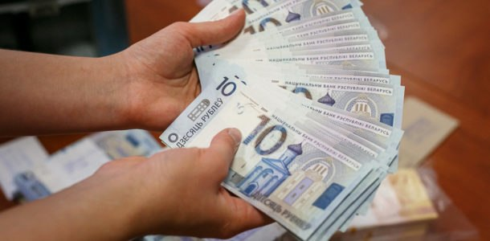
Беларусь
В Беларуси экономическая политика имеет много сходных черт с Украиной.
В отличие от России, наблюдается тоже, пусть небольшое, но превышение уровня минимальной зарплаты над прожиточным минимумом.
На нач. 2018 года прожит. мин. равен 217,74 рубля (для трудоспособного населения), а МРОТ составлял 305 рублей.
Потребительская корзина:
- 128,32 (до 3 лет),
- 177,04 (3-6 лет),
- 216,85 (6-18 лет),
- 151,97 (для пенсионеров),
- 192,34 (студентов).
Суммарно, по сравнению с показателями
прошлого года, эта цифра выросла всего
на 0,1%.

Slide 8
Что же касается данных по 2019-му, их пока.
Белорусский Совмин, традиционно, интригует собственный народ полным отсутствием информации о своих далеко идущих планах в конкретных цифрах в отношении внутренней экономической политики.
Известно точно:
систему оплаты в бюджетном секторе
с начала 2019 года собираются
менять коренным образом

Slide 9
Азербайджан
В Азербайджане планируется рост прожиточного минимума со 162,6 манатов (на начало 2018 года) до 169 (в 2019-м).
Темпы роста существенно замедлятся по сравнению с более ранними периодами (4% против прежних почти 14%), что логично и соответствует
экономическому спаду в стране

Slide 10
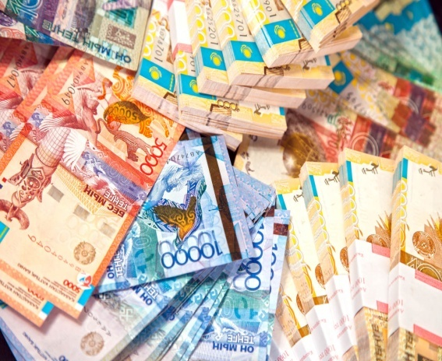
Казахстан
В казахском законе
«О бюджете на 2017-2019 год»
стоит цифра 29698 тенге
по прожиточному минимуму, и пока ее никто корректировать не собирается.
При этом уровень минимальной зарплаты (как, впрочем, уже многие годы в этой стране)
абсолютно ему аналогичен

Slide 11
В процентном значении прироста по сравнению с 2018-годом, это составит 4,7% (сейчас равна 28284 тенге).
Ожидается и завязанный на них рост мин. размеров пенсий (до 32528 тенге), и месячного расчетного показателя (2525 тенге),
применяемого для
исчисления уровня
штрафов, налогов, пособий
и соцвыплат. к содержанию

Slide 12
Грузия
Грузинский парламент в 2018г не изыскал средств на повышение прожиточного минимума и пенсий, но, с 2019-г обещает рост примерно на 20 лари.
По данным на начало 2018-го первый показатель установлен на уровне 175 лари для трудоспособного мужчины (около 71 $), и в среднем для всех остальных
категорий – на 155 лари (63 $).

Slide 13
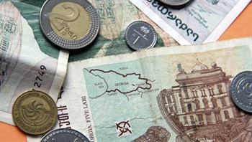
Cравнивать эти цифры
с данными других стран сложно,
так как учитывается исключительно продовольствие.
Никаких официальных сведений по бюджетным показателям 2019 года пока не поступало, но, если ориентироваться на размер повышения пенсий, прожиточный минимум, примерно, должен составить около 175 – 195 лари (71-78$).

Slide 14
Молдова
Долгосрочная программа на следующие 3 года гарантирует жителям Молдовы небольшую стабилизацию экономических показателей и рост инфляции в пределах 5% с падением курса лея максимум на 1% ежегодно при росте ВВП до 3,5%.
Мин. зарплата с 2019 года будет составлять 40% средней в стране в целом (сейчас уровень минимальной зарплаты для бюджетников находится на отметке в 1000 леев – 50 евро, самая же маленькая по статистике в коммерческом секторе – 1900леев).

Slide 15
На 2018г показатели прожиточного минимума:
- для пенсионеров составляют 1527,87 лея (89 евро),
- для детей и трудоспособных лиц – от 699,5 до 2153,7 лея.
Для 2019 года эти цифры пока не обнародовали официально, но эксперты полагают, что ждать какого-либо увеличения не стоит.
Разве что увеличения отдельных
адресных выплат

Slide 16
Армения
В 2019 году в стране планируют достичь общего роста средних окладов на 6,2% — до 193284 драм.
Это исключая плановый рост в 2018-м на 5%, от которого Правительству пришлось отказаться в силу превышающих возможности бюджета показателей инфляции.
Цифра была исчислена из расчета, что ВВП Армении в 2019-м, как ожидают, увеличится на 4%.

Slide 17
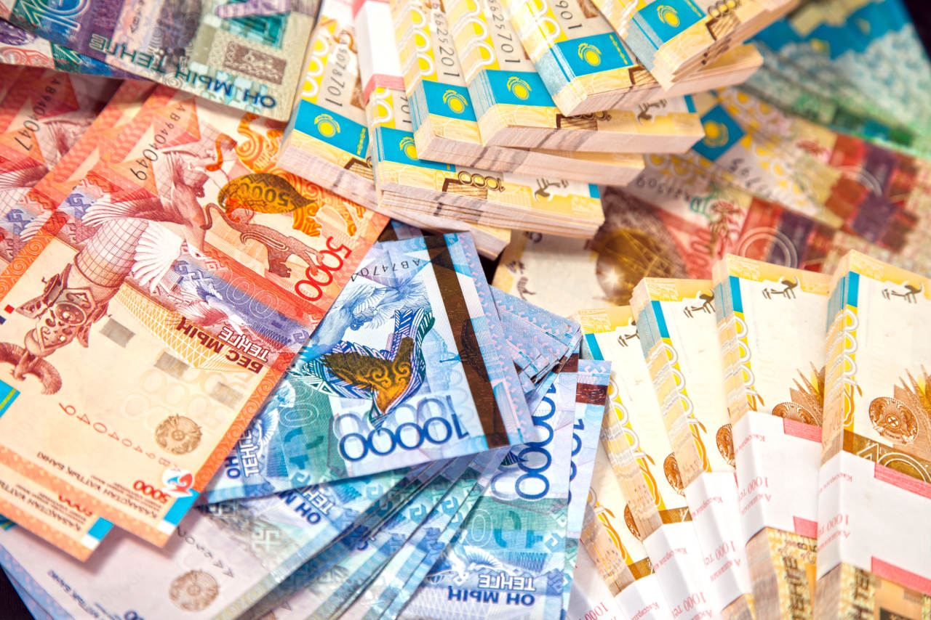
Кыргызстан
По прогнозам, в 2019 год Кыргызстан войдет с огромным дефицитом экономики.
В 2018г цифра составит 20,3 млрд. сомов (с инфляцией на уровне 5,7%, которая ожидается большей, чем это будет через год на 0,6%).
Это при росте ВВП в 3,6% (кстати, на 2019 год эта цифра планируется на уровне 4,8%).
Плановый прожиточный минимум составит 5455 сомов, что больше текущего
на 269,6 сомов.
Среднемесячная зарплата
составит 17734,1 сомов.

Slide 18
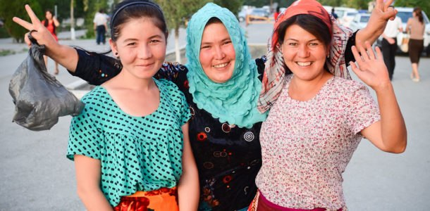
Узбекистан
В Узбекистане до 2018 года вообще таких понятий, как «прожиточный минимум» и «потребительская корзина», экономике страны не существовало.
Почему?
Эта бывшая республика всегда отличалась своеобразным подходом к хозяйствованию на государственном уровне и сопоставлению уровня доходов и расходов своего населения.
Курс на принципы высчитывания макро и микроэкономических показателей был намечен в принятой в прошлом году
«Стратегии действий» на 2017-2021 год.

Slide 19
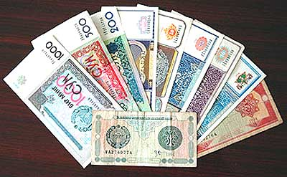
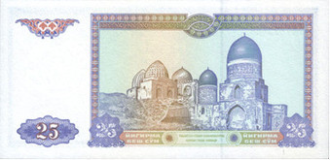
Для справки:
в 2017 году, средняя зарплата в Узбекистане составляла около 1000346 сумов (123,6 $).
Правительство пообещало, что, начиная с 2018-го, оно будет стараться уравнять уровень роста зарплат и текущей инфляции

Slide 20
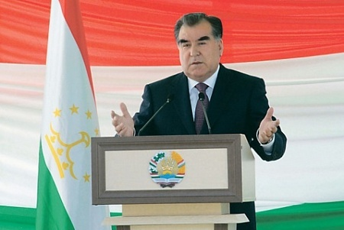
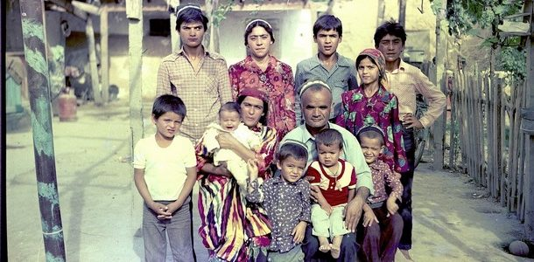
Таджикистан
В 2018 году уровень средней зарплаты в этой стране, из всех ранее перечисленных, будет самым низким и почти равным узбекскому – это около 1000 сомони (123$).
Это только благодаря тому, что в прошлом году Президент указом централизованно поднял все выплаты на 20%.

Slide 21
Слишком большой разница в з/плате по регионам и отраслям экономики.
Например, в сельской местности семья из 6 чел. может быть поставлена перед фактом, что ей нужно выживать на 200 сомони, а на горнодобывающем комбинате здоровый мужчина, в среднем, может получать и до 2000.

Slide 22
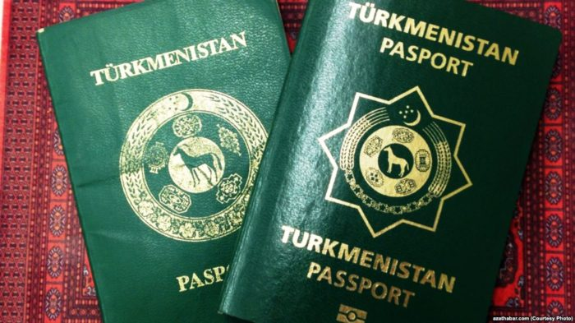
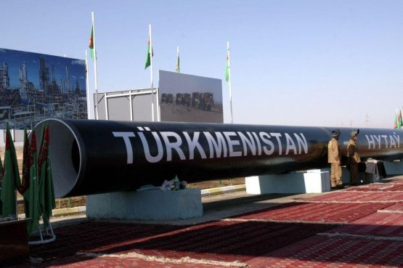
Туркменистан
По Туркменистану, к сожалению, данных никаких нет, так как посетить эту страну с визитом чрезвычайно проблематично, а в сети данные по ней в плане экономики и уровня жизни отсутствуют.

Slide 23
Литва
Зарплаты должны сравнять с 400 евро (прожиточный минимум составил 380).
Средний доход на 1 трудоспособного человека в Литве в 2018 г. на уровне 872,4 евро (в 2019-м это будет 926,7).
Прожиточный минимум (2017 году = 238 евро) к 2019 году он, существенно вырастет.
К сожалению, здесь самый высокий уровень инфляции (в прошлом году он равнялся 4,6% и нет никаких оснований утверждать, что ситуация поменяется в лучшую сторону).
В 2019-году не
облагаемый налогами
минимум будет
составлять 20 евро.

Slide 24
Эстония
Прожиточный минимум в этой стране в 2018г равен 140 евро (для детей - 168), что на 10 и 38 евро больше показателей прошлого года, соответственно.
К 2019 году ожидается плановый рост всех выплат и пособий, исчисляемых из этого показателя.
В частности:
-пособие на первых двух детей вырастет на 5 евро (до 60-ти), а для многодетных детей оно составит 100 евро ежемесячно.
Реальные показатели средней зарплаты по итогам 2017 года -1242 евро (до вычета налогов), что соответствует росту на 3,7% по сравнению с аналогичными периодами 2016-го.
Положительная динамика, в 2019 году сохранится

Slide 25
СПАСИБО ЗА ВНИМАНИЕ

